Slide 1
6. HÉT – Földelt emitteres tranzisztoros kapcsolás
IAP tananyag · 5 tanóra

Slide 2
Tanulási cél és az 5 tanóra menete
A tanuló értse a földelt emitteres kapcsolás működését, a 180°-os fázisfordítást, a β áramerősítési tényezőt, a jelleggörbéket, a munkapont és a munkaegyenes jelentését; tudjon egyszerű számításokat végezni, és ismerje fel a gyakorlati alkalmazásokat.
01
02
03
1. óra
2. óra
3. óra
Felépítés, működési elv, fázisfordítás
Jelleggörbék és működési tartományok
β, egyszerű számítások, Darlington-kapcsolás
04
05
4. óra
5. óra
Munkapont és munkaegyenes
Gyakorlati alkalmazások, számítási gyakorlat, összefoglalás

Slide 3
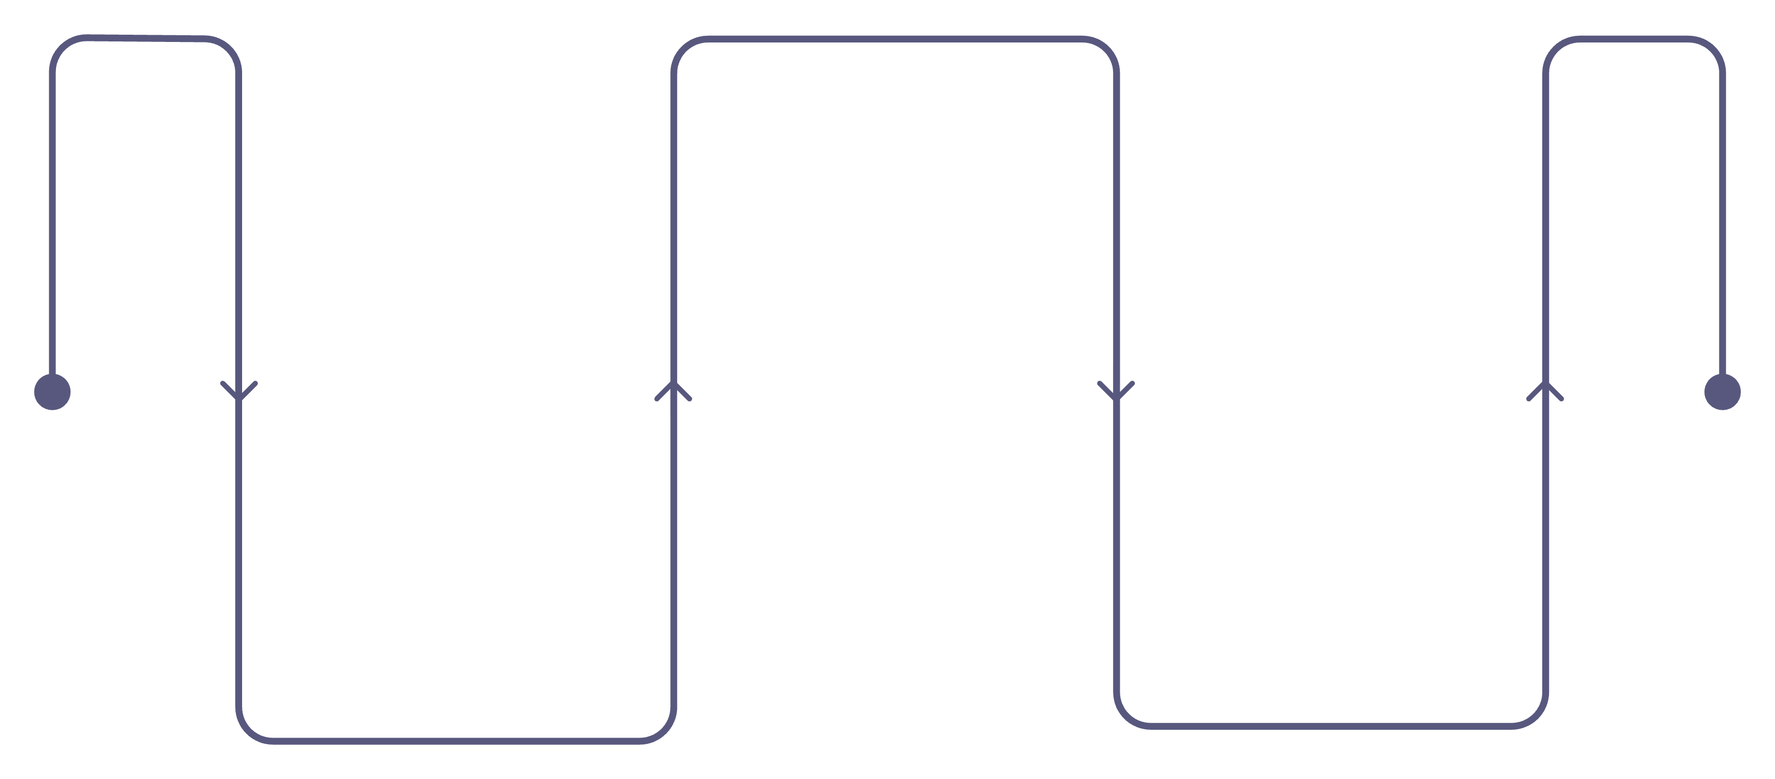
1. tanóra – Felépítés és működési elv
Működés
Elv és jelleggörbék értelmezése
Kapcsolás
Fázisfordítás
Megismerése és áttekintése
Elemzés és következmények

Slide 4
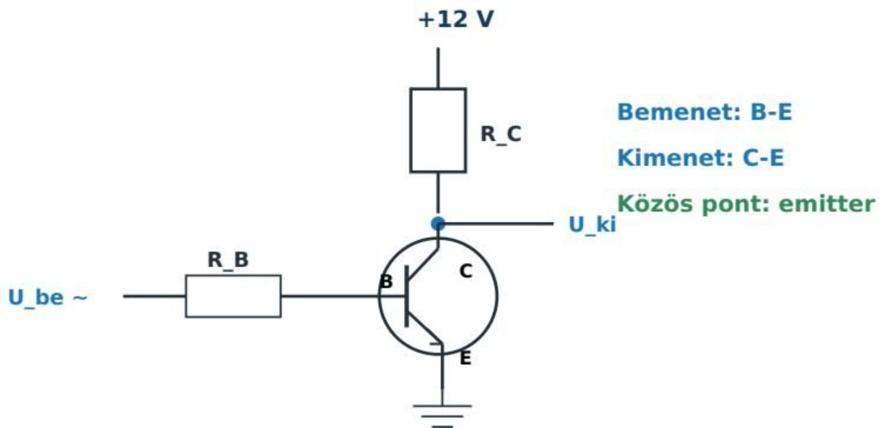

A földelt emitteres (FE) kapcsolás lényege
Alapelvek
Az emitter a bemeneti és a kimeneti áramkör közös pontja (földön van)
Bemenet: bázis–emitter (B-E)
Kimenet: kollektor–emitter (C-E)
Kis bázisáram-változás → nagyobb kollektoráram-változás → feszültség-, áram- és teljesítményerősítés
Alapképlet: IC ≈ β · IB

Slide 5
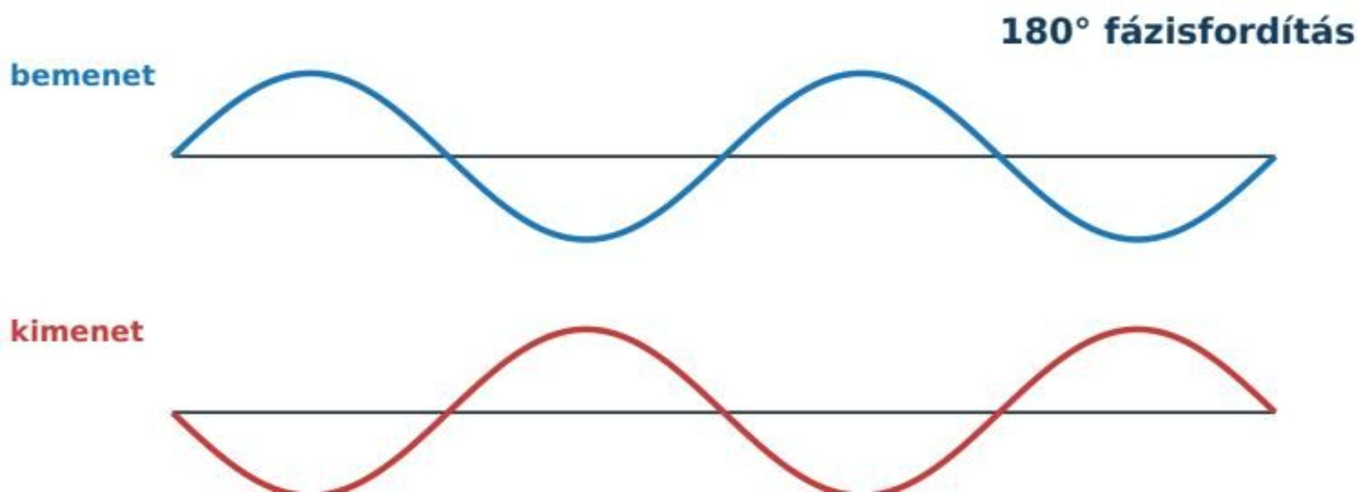
180°-os fázisfordítás
Az összefüggés lépései
UBE ↑ → IB ↑ → IC ↑ → URC ↑ → UC ↓
A kollektoráram növekedése nagyobb feszültségesést okoz RC-n → a kollektor feszültsége csökken
Eredmény: a kimeneti jel 180°-kal fázisfordított a bemenethez képest
Órai feladat: Magyarázd el egy mondatban: miért csökken a kollektor feszültsége, amikor nő a bázisáram?

Slide 6
Az FE kapcsolás előnyei és hátrányai
✔ Előnyök
✘ Hátrányok
Jó feszültségerősítés
Jó áramerősítés
Jelentős teljesítményerősítés
Egyszerű, sokféle erősítőben alkalmazható
A kimeneti jel fázist fordít (180°)
A munkapont hőmérsékletfüggő lehet
Túl nagy bemeneti jel esetén torzítás lép fel
Stabil munkaponthoz további alkatrészek szükségesek

Slide 7
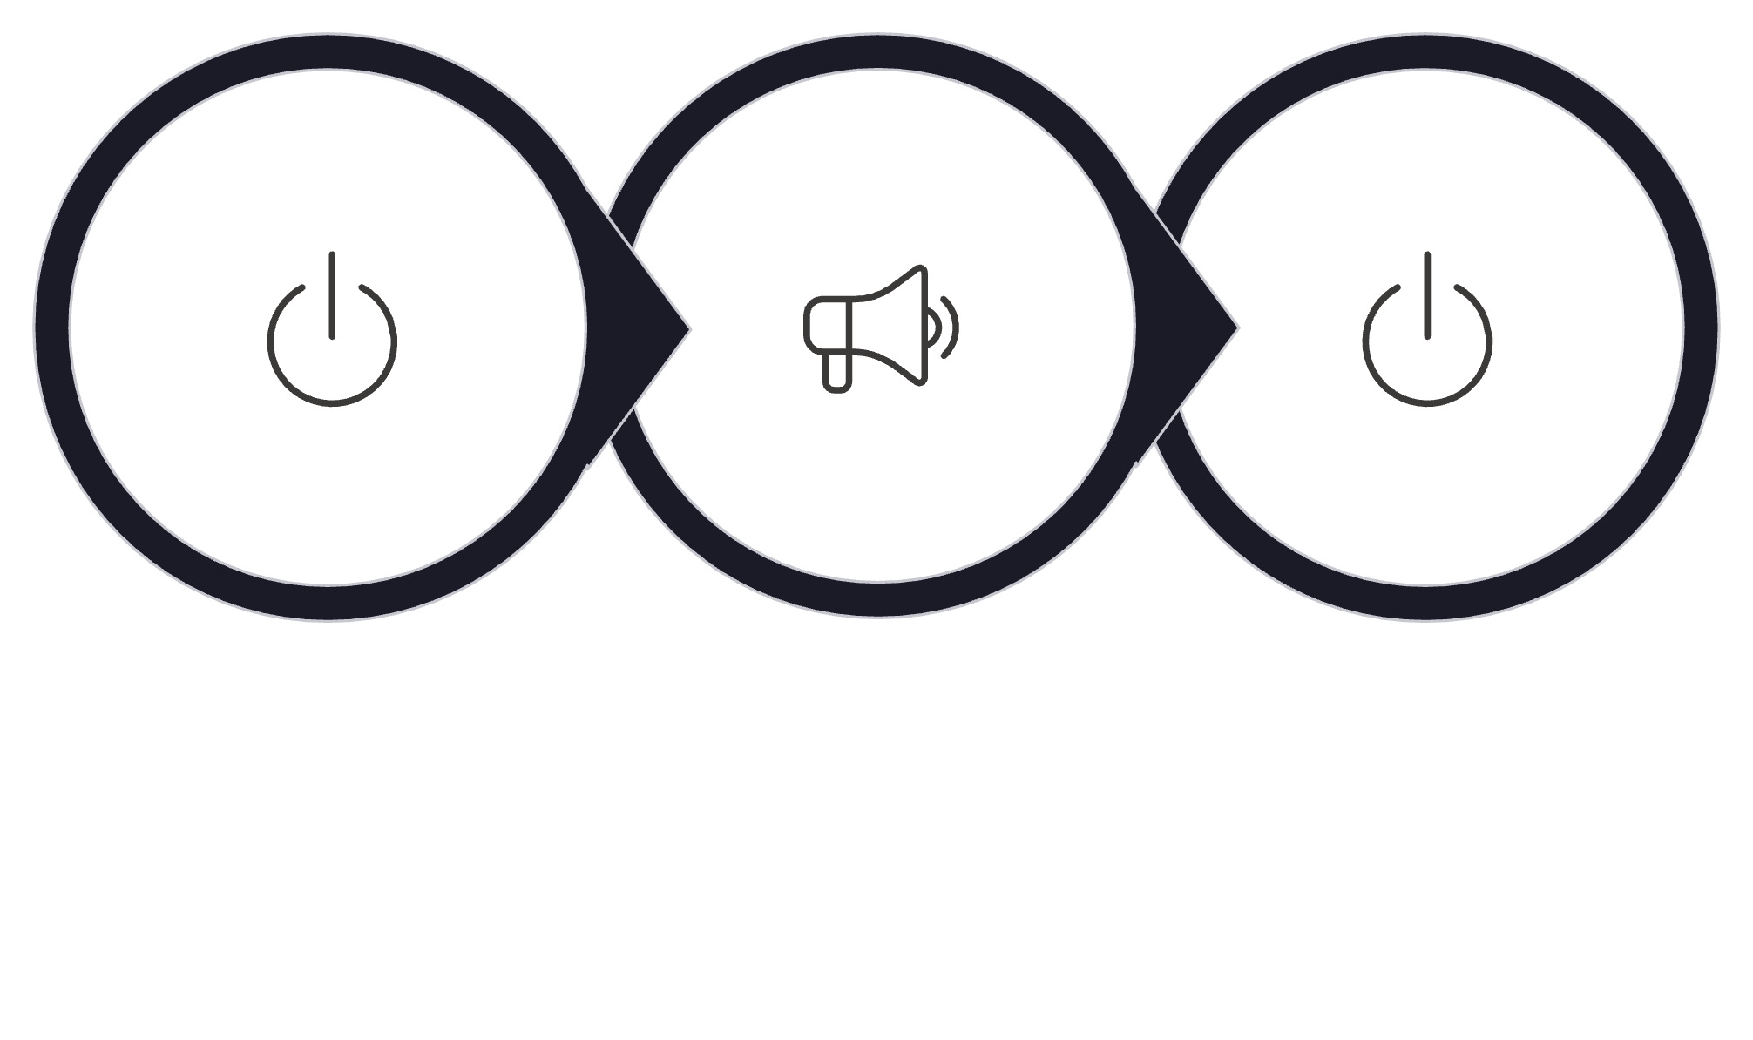
2. tanóra – Jelleggörbék és működési tartományok
Lezárás
Aktív
Telítés

Slide 8
Három működési tartomány
Lezárás
Aktív tartomány
Telítés
IB ≈ 0, IC ≈ 0
Kapcsolóüzem: KI
A tranzisztor nem vezet, a kollektor feszültsége megközelíti az UCC-t.
IC-t főként IB vezérli
Erősítőüzem
Erősítőként az aktív tartományban dolgoztatjuk a tranzisztort.
UCE kicsi (kb. 0,1–0,3 V)
Kapcsolóüzem: BE
Lezárás és telítés között kapcsolóként használható.

Slide 9
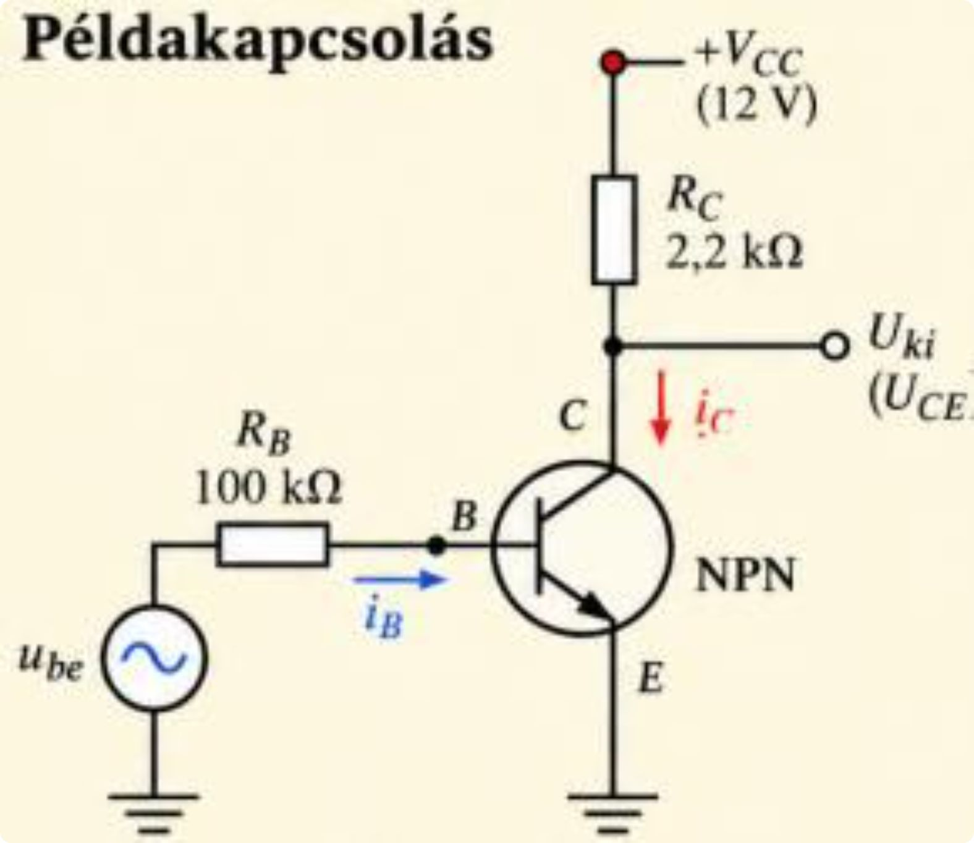
Bemeneti és kimeneti jelleggörbék
Kimeneti jelleggörbe
IC az UCE függvényében – minden görbe más IB-hez tartozik; nagyobb IB → nagyobb IC.
Bemeneti jelleggörbe
A bázis-emitter átmenet diódaszerű; szilíciumtranzisztornál kb. 0,6–0,7 V-tól nő erőteljesen az IB.
Gondolkodtató: Mi történik a kollektorárammal, ha IB = 0? Miért nem jó erősítésre a telítési tartomány?

Slide 10
3. tanóra – β, számítások és Darlington-kapcsolás
β meghatározása
Számítási példák
Darlington-kapcsolás
Az áramerősítési tényező: β = IC / IB
Három mintafeladat β, IC és IB kiszámítására
Két tranzisztor összekapcsolása: βD ≈ β₁ · β₂

Slide 11
Az áramerősítési tényező: β
β megmutatja, hogy IC hányszorosa IB-nek: β = IC / IB. A β nem állandó: tranzisztoronként, árammal és hőmérséklettel változhat (adatlapon: hFE).
1. példa
2. példa
3. példa
β = 100, IB = 20 μA
IC = 100 · 20 μA = 2 mA
IC = 5 mA, β = 100
IB = 5 mA / 100 = 50 μA
IB = 40 μA, IC = 4 mA
β = 4000 / 40 = 100

Slide 12
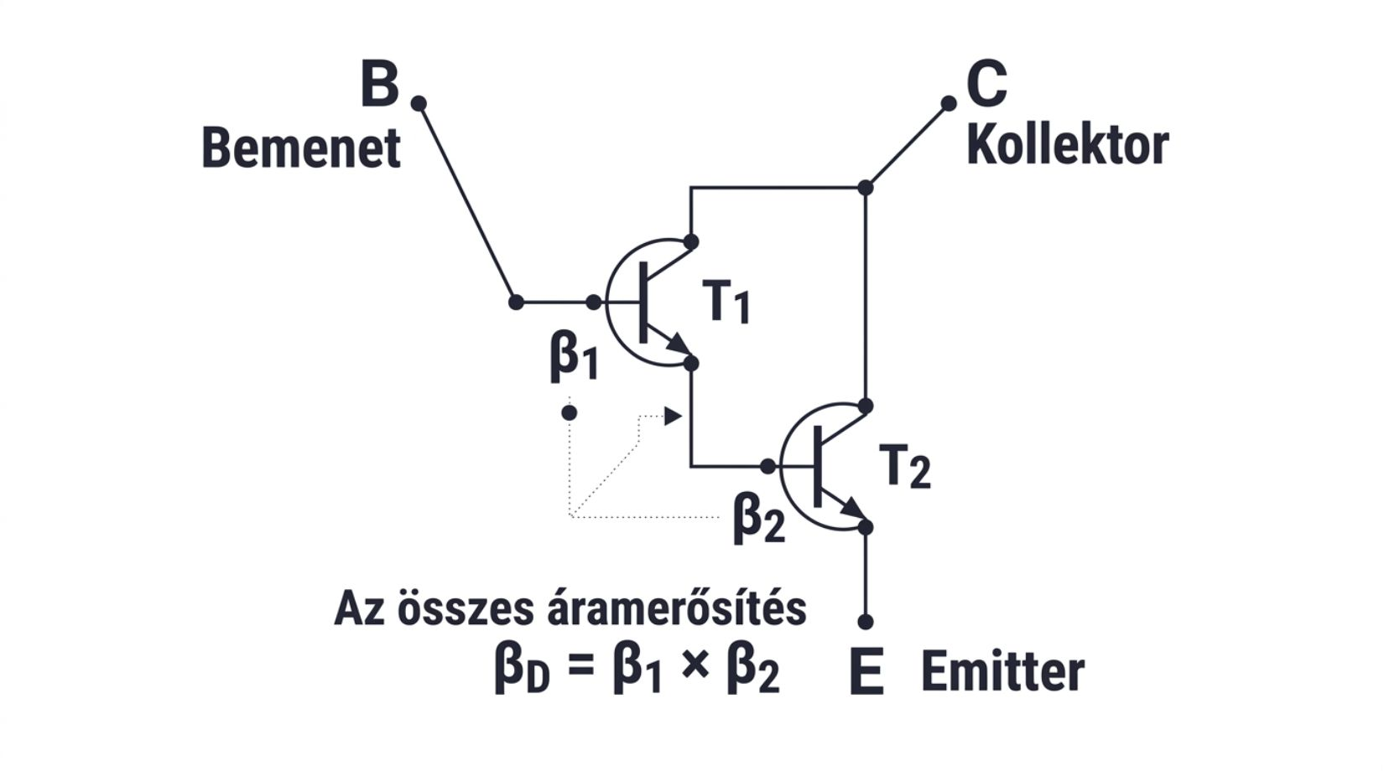
Darlington-kapcsolás
Főbb jellemzők
Két bipoláris tranzisztor összekapcsolása nagyon nagy áramerősítés elérésére
βD ≈ β₁ · β₂ → ha β₁ = β₂ = 100, akkor βD ≈ 10 000
Két bázis-emitter átmenet miatt szükséges UBE ≈ 1,2–1,4 V
Alkalmazások
Relé-, lámpa-, kisebb motor- és mágnesszelep-vezérlés
Pl. ULN2003 IC

Slide 13

4. tanóra – Munkapont és munkaegyenes
Munkapont (Q)
Munkaegyenes
Kapcsolat
Tranzisztor nyugalmi állapota
Az összes lehetséges UCE–IC párok
Q a munkaegyenes egy pontja

Slide 14
A munkapont (Q)
Definíció
Mintapélda
A tranzisztor nyugalmi működési állapota – amikor még nincs rajta erősítendő váltakozó jel.
Megadása: Q = (UCE ; IC)
A fél tápfeszültségre beállított UCE mindkét irányban kitérési lehetőséget biztosít.
UCC = 12 V, RC = 2 kΩ, IC = 3 mA
URC = 3 mA · 2 kΩ = 6 V
UCE = 12 V − 6 V = 6 V
Munkapont: Q = (6 V ; 3 mA)

Slide 15
A munkaegyenes
Megmutatja, hogy adott UCC és RC mellett milyen UCE–IC értékpárok lehetségesek.
Képlet: UCE = UCC − IC · RC
UCE [V] | IC [mA]
0 | 6
6 | 3
12 | 0
Lezárás végpont
IC = 0 → UCE = 12 V
Telítési végpont
UCE ≈ 0 → IC ≈ 6 mA
Kulcsmondat: A munkapont megmutatja, hol dolgozik a tranzisztor. A munkaegyenes megmutatja, hol dolgozhat.

Slide 16
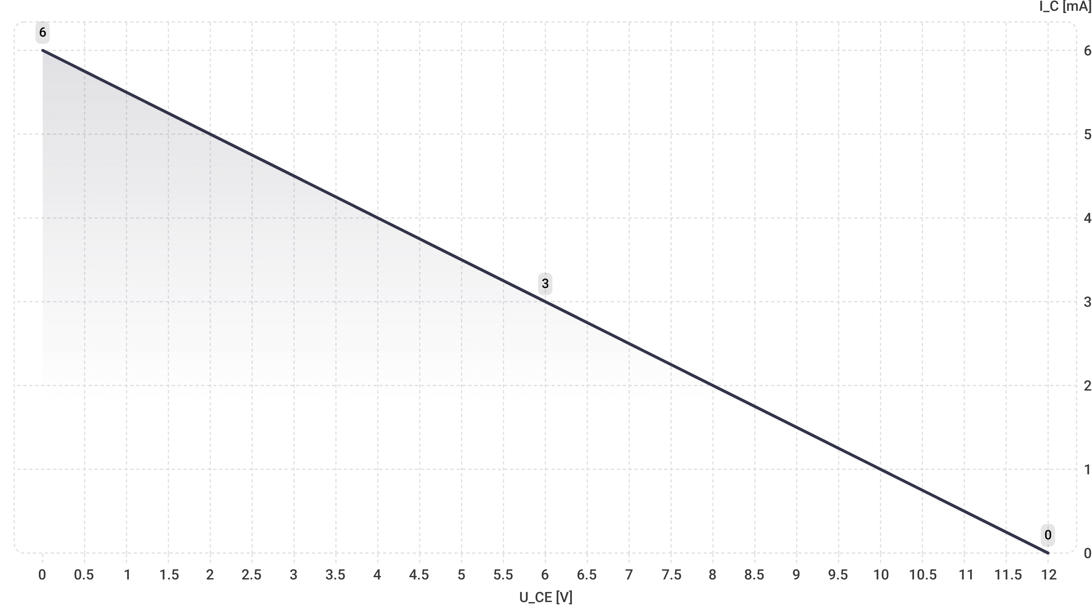
Munkaegyenes – grafikus ábrázolás
A munkaegyenes lineáris összefüggést mutat UCE és IC között. A munkapont Q = (6 V ; 3 mA) a vonal felezőpontján helyezkedik el, biztosítva a szimmetrikus jelkitérést mindkét irányban.

Slide 17

5. tanóra – Alkalmazások és összefoglalás
Kisjelű előerősítők
Kommunikációs áramkörök
Gyenge jelek tisztítása és erősítése
Jelátviteli és modulációs egységek
Érzékelő-erősítők
Kapcsolóáramkörök
Szenzorok jelének kondicionálása
Jelvezérlés és kapcsolási logika

Slide 18



Hol találkozunk FE kapcsolással?
Előerősítő fokozatok
Kommunikációs áramkörök
Kapcsolóáramkörök
Mikrofonos eszközök kisjelű előerősítő fokozataiban; régebbi rádiókban, magnókban, kaputelefonokban.
Rádió- és kommunikációs áramkörökben, érzékelők kis jelének erősítésénél.
LED, relé, kisebb terhelés vezérlésénél. MIKROFON → FE ERŐSÍTŐ → NAGYOBB JEL → KÖVETKEZŐ FOKOZAT.

Slide 19
Komplex mintafeladat
Adott: UCC = 12 V, RC = 2 kΩ, IB = 30 μA, β = 100
1
Kollektoráram
2
Feszültségesés RC-n
IC = β · IB = 100 · 30 μA = 3 mA
URC = IC · RC = 3 mA · 2 kΩ = 6 V
3
Kollektor-emitter feszültség
4
Munkapont
UCE = 12 V − 6 V = 6 V
Q = (6 V ; 3 mA) – a tápfeszültség felénél, optimális kitérési lehetőséggel

Slide 20
Összefoglalás és gyakorló feladatok
Kulcsfogalmak összefoglalása
Gyakorló feladatok
FE: az emitter a közös pont; bemenet B-E, kimenet C-E
A kimeneti jel 180°-kal fázisfordított
Erősítőüzem: aktív tartomány; β = IC / IB
A munkapont a nyugalmi állapot; a munkaegyenes a lehetséges UCE–IC párokat mutatja
Darlington-pár: βD ≈ β₁ · β₂ → nagyon nagy áramerősítés
β = 80, IB = 25 μA → IC = ?
IC = 6 mA, β = 120 → IB = ?
IB = 30 μA, IC = 3,6 mA → β = ?
UCC = 10 V, RC = 2 kΩ → munkaegyenes két végpontja?
IAP kihívás: 12 V-os FE erősítőnél RC = 2 kΩ. Állíts be UCE ≈ 6 V nyugalmi kollektoráramot, majd β = 100 feltételezésével számítsd ki a szükséges bázisáramot!

Slide 21
Sources
06_het.pdf

